Slide 1

Vår visjon:
Ingen mann skal i fremtiden lide eller dø av prostatakreft
Prostatakreftforeningen er en foreningen for alle som har eller har hatt prostatakreft, og deres nærpersoner.

Slide 2
Mål
Overordnet mål:
Prostatakreftforeningen (PROFO) med sine lokallag skal være den viktigste talsmann og forkjemper for alle som er berørt av prostatakreft, herunder pasienter, partnere og familie/etterkommere. Det er et mål at alle som er berørt av prostatakreft skal være medlem av PROFO.
PROFO skal arbeide for at menn med prostatakreft og deres partnere skal oppleve god livskvalitet før, under og etter behandling
PROFO skal arbeide for tidlig oppdagelse og utredning gjennom PSA testing og screening
PROFO skal arbeide for kvalitet i kreftbehandlingen

Slide 3
Prostatakreft
Kreftregisteret ved FHI:
  I 2024 ble det oppdaget 5207 nye tilfeller av prostatakreft
  Totalt antall personer med prostatakreft 31.12.2024 = 65 858
  Antall døde i 2024 = 832
Det er omtrent 3000 menn som lever med prostatakreft med spredning

Slide 4
Politisk arbeid
Våre fire fokusområder:
  Tidlig oppdagelse og utredning
  Kvalitet i behandling
  Utprøvende behandling
  Livskvalitet
Arbeidet med å få innført et nasjonalt screeningprogram har øverste prioritet

Slide 5
Politisk arbeid
Interessepolitikk
Vi arbeider for
Bedre prehabilitering
Bedre behandling
Bedre habilitering
Bedre rehabilitering
Å fjerne tabu rundt testing og diagnose
Mer utforskning av nye behandlingsformer
Raskere implementering

Slide 6
Tidlig oppdagelse
Tidligoppdagelse.no
2017: Tidlig oppdagelse ble vår høyst prioriterte politiske sak
2021: Kontinuerlige møter med norske og nordiske helseorganisasjoner
2022: Lanserte og har siden gjennomført den nasjonale kampanjen Bartekampen til inntekt for et norsk screeningprogram for prostatakreft

Slide 7
Tidlig oppdagelse
2025:
Helseminister Jan Christian Vestre presenterte i februar planer om å starte et nasjonalt screeningprogram for prostatakreft
  Screening av 400 000 norske menn hvert år
Ahus er nå i oppstarten av et pilotprosjekt for screening av prostatakreft blant menn i alderen 50 - 55

Slide 8
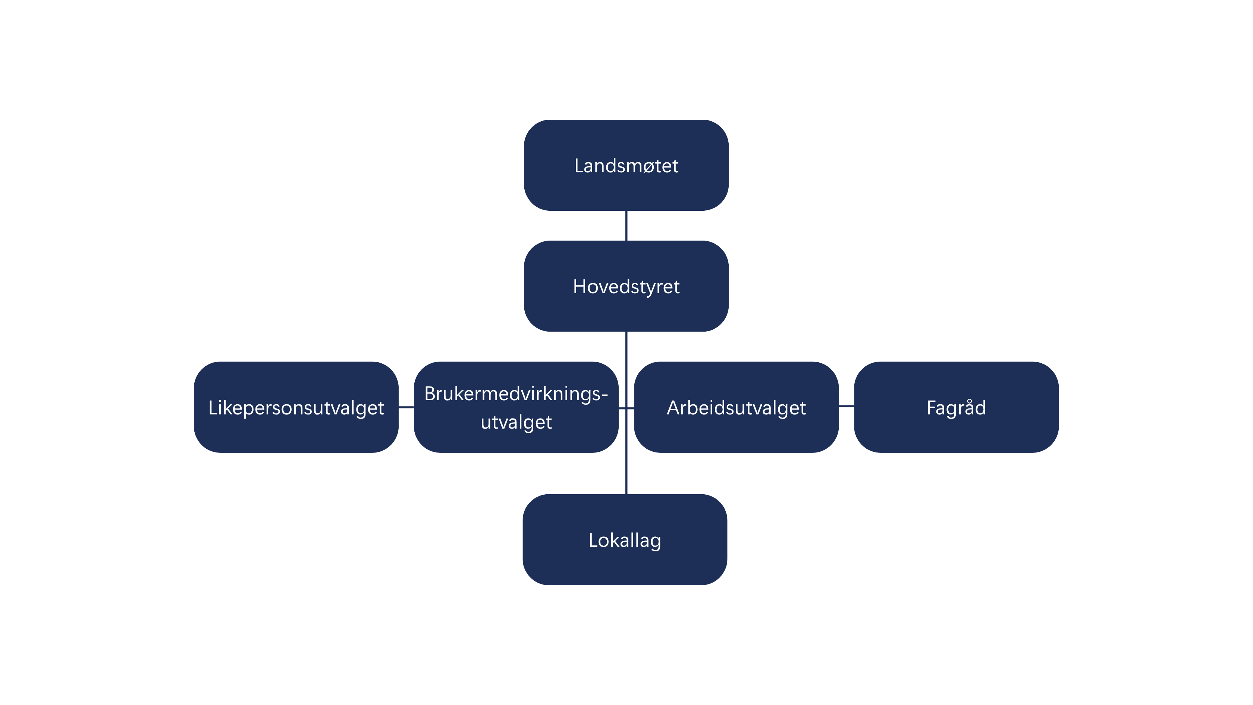
Om organisasjonen

Slide 9
Om organisasjonen
Over 3 800 medlemmer
Foreningen har 24 aktive lokallag spredt rundt i hele landet.
Lokallagene driver med viktig medlemsaktivitet og likepersonarbeid.
Prostatakreft.no/om-oss/lokallag/

Slide 10

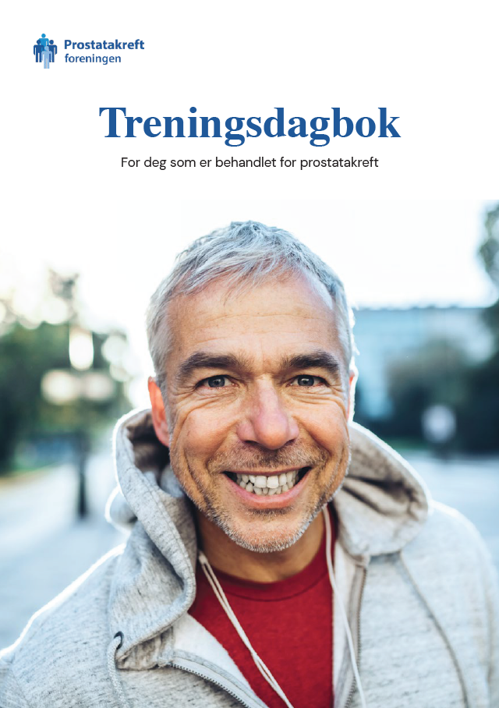


Kommunikasjon

Slide 11

Bartekampen
Bartekampen.no
Basert på den svenske «Mustaschkampen»
Samlet inn 3 200 000 kr i 2024
Midlene gikk blant annet til forskning på prostatakreftscreening ved Ahus.
Blander humor og alvor
Engasjerer menn til å ta ansvar for egen helse

Slide 12

Meld deg inn i foreningen!
Vi gir en felles stemme til alle som er berørt av prostatakreft
Større medlemsmasse gir større politisk gjennomslagskraft
Vi jobber for bedre behandling og oppfølging
Støtt en god sak!
Vipps en gave til #89475

